Slide 1
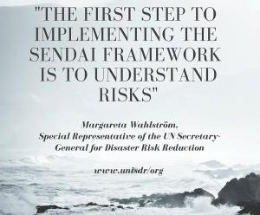
Sendai Framework for
Disaster Risk Reduction 2015-2030,

Slide 2
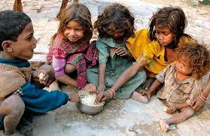

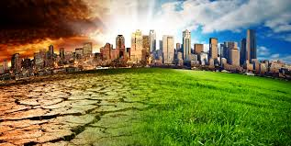
MAKING THE DIFFERENCE FOR POVERTY, HEALTH AND RESILIENCE

Slide 3
The Sendai Framework for Disaster Risk Reduction 2015-2030
The substantial reduction of disaster risk and losses in lives, livelihoods and health and in the economic, physical, social, cultural and environmental assets of persons, businesses, communities and countries”
Notes:
It was endorsed by the UN General Assembly following the 2015 Third UN World Conference on Disaster Risk Reduction (WCDRR).
รับรองโดย สมัชชาใหญ่ ของ ยูเอ็น ในการประชุมการลดความเสี่ยงระดับโลก เมื่อเดือน มีนาคม 2015
The Sendai Framework for Disaster Risk Reduction 2015-2030 (Sendai Framework) is the first major agreement of the post-2015 development agenda, with seven targets and four priorities for action
Sendai Framework กรอบการทำงานเกี่ยวกับการลดความเสี่ยงด้านภัยพิบัติ 2015-2030 (กรอบเซนได) เป็นข้อตกลงที่สำคัญ ของวาระการพัฒนาหลังปี 2015 ซึ่งมี เป้าหมาย 7 ประการ และการดำเนินงานที่มีหลักสำคัญอยู่ 4 ด้าน
The Sendai Framework is a 15-year, voluntary, non-binding agreement which recognizes that the State has the primary role to reduce disaster risk but that responsibility should be shared with other stakeholders including local government, the private sector and other stakeholders

Slide 4
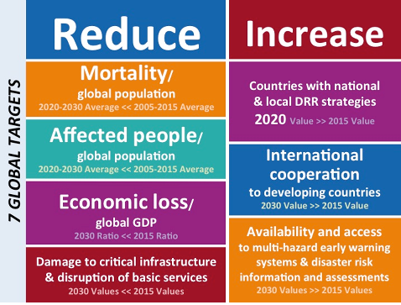
The Seven Global Targets
Notes:
The Seven Global Targets
(a) Substantially reduce global disaster mortality by 2030, aiming to lower average per 100,000 global mortality rate in the decade 2020-2030 compared to the period 2005-2015.
(b) Substantially reduce the number of affected people globally by 2030, aiming to lower average global figure per 100,000 in the decade 2020 -2030 compared to the period 2005-2015.
(c) Reduce direct disaster economic loss in relation to global gross domestic product (GDP) by 2030.
(d) Substantially reduce disaster damage to critical infrastructure and disruption of basic services, among them health and educational facilities, including through developing their resilience by 2030.
(e) Substantially increase the number of countries with national and local disaster risk reduction strategies by 2020.
(f) Substantially enhance international cooperation to developing countries through adequate and sustainable support to complement their national actions for implementation of this Framework by 2030.
(g) Substantially increase the availability of and access to multi-hazard early warning systems and disaster risk information and assessments to the people by 2030.
Focus on preventing new disaster risks, reducing existing disaster risks that also strengthen resilience
Calls for various measures to prevent and reduce hazard exposure and vulnerability, increase preparedness and recovery
Calls for integrated and inclusive economic, structural, legal, social, health, cultural, educational, environmental, technological, political and institutional measures
Calls for increase in preparedness for response and recovery

Slide 5
The Seven Global Targets
(a) Substantially reduce global disaster mortality by 2030, aiming to lower average per 100,000 global mortality rate in the decade 2020-2030 compared to the period 2005-2015.
(b) Substantially reduce the number of affected people globally by 2030, aiming to lower average global figure per 100,000 in the decade 2020 -2030 compared to the period 2005-2015.
(c) Reduce direct disaster economic loss in relation to global gross domestic product (GDP) by 2030.
(d) Substantially reduce disaster damage to critical infrastructure and disruption of basic services, among them health and educational facilities, including through developing their resilience by 2030.

Slide 6
The Seven Global Targets
(e) Substantially increase the number of countries with national and local disaster risk reduction strategies by 2020.
(f) Substantially enhance international cooperation to developing countries through adequate and sustainable support to complement their national actions for implementation of this Framework by 2030.
(g) Substantially increase the availability of and access to multi-hazard early warning systems and disaster risk information and assessments to the people by 2030.

Slide 7
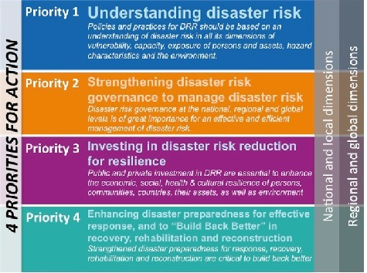
Four Priorities for Action

Slide 8
Four Priorities for Action
PA 1.Understanding disaster risk
Disaster risk management should be based on an understanding of disaster risk in all its dimensions of vulnerability, capacity, exposure of persons and assets, hazard characteristics and the environment. Such knowledge can be used for risk assessment, prevention, mitigation, preparedness and response.
Notes:
PA 1.Understanding disaster risk
เข้าใจความเสี่ยงจากภัยพิบัติ หมายถึง นโยบายและมาตรการในการบริหารจัดการความเสี่ยงจากภัยพิบัติจะต้องจัดทำขึ้นจากฐานความเข้าใจเรื่องความเสี่ยงจากภัยพิบัติในทุกมิติของความเสี่ยง ประกอบด้วย ความเปราะบาง ศักยภาพ ความล่อแหลมของบุคคลและสินทรัพย์ ลักษณะของภัย และสภาพแวดล้อม ทั้งนี้ ความรู้ต่อความเสี่ยงภัยพิบัติดังกล่าวจะมีผลอย่างมากในการทำการประเมินความเสี่ยงจากภัยพิบัติก่อนเกิดภัยพิบัติ การป้องกันและลดผลกระทบจากภัยพิบัติ และในการพัฒนาและดำเนินมาตรการเตรียมความพร้อมและเผชิญเหตุภัยพิบัติให้เหมาะสมและมีประสิทธิภาพ

Slide 9
Four Priorities for Action
PA 2.Strengthening disaster risk governance to manage disaster risk
Disaster risk governance at the national, regional and global levels is very important for prevention, mitigation, preparedness, response, recovery, and rehabilitation. It fosters collaboration and partnership.
Notes:
PA 2.Strengthening disaster risk governance to manage disaster risk
เสริมสร้างศักยภาพในการบริหารและจัดการความเสี่ยงจากภัยพิบัติ หมายถึง ศักยภาพในการบริหารและจัดการความเสี่ยงจากภัยพิบัติในระดับชาติ ภูมิภาค และโลก มีความสำคัญอย่างยิ่งยวดต่อการจัดการความเสี่ยงจากภัยพิบัติให้มีประสิทธิภาพและประสิทธิผล ดังนั้น จึงจำเป็นที่จะต้องมีการกำหนดวิสัยทัศน์ แผนงาน สมรรถนะที่ต้องการ แนวทางการปฏิบัติงาน และการประสานงานทั้งภายในและระหว่างภาคส่วนต่าง ๆ ให้ชัดเจน ตลอดจนต้องส่งเสริมให้กลุ่มผู้มีส่วนได้ส่วนเสียที่เกี่ยวข้องเข้ามามีส่วนร่วมด้วย การเสริมสร้างศักยภาพในการบริหารและจัดการความเสี่ยงจากภัยพิบัติเพื่อดำเนินมาตรการป้องกัน ลดผลกระทบ เตรียมความพร้อม เผชิญเหตุ ฟื้นฟู และบูรณะจึงมีความจำเป็นและส่งเสริมให้เกิดความร่วมมือและหุ้นส่วนระหว่างกลไกและองค์กรต่าง ๆ ในอันที่จะขับเคลื่อนเครื่องมือต่าง ๆ ที่เกี่ยวข้องกับการลดความเสี่ยงจากภัยพิบัติและการพัฒนาที่ยั่งยืน

Slide 10
Four Priorities for Action
PA 3.Investing in Disaster Risk Reduction for Resilience
Public and private investment in disaster risk prevention and reduction through structural and non-structural measures are essential to enhance the economic, social, health and cultural resilience of persons, communities, countries and their assets, as well as the environment.
Notes:
PA 3.Investing in Disaster Risk Reduction for Resilience
ลงทุนในด้านการลดความเสี่ยงจากภัยพิบัติเพื่อให้พร้อมรับมือและฟื้นคืนกลับได้ในระยะเวลาที่รวดเร็วและมีประสิทธิภาพ หมายถึง การลงทุนของรัฐและเอกชนการป้องกันและลดความเสี่ยงจากภัยพิบัติโดยมาตรการเชิงโครงสร้าง และไม่ใช้เชิงโครงสร้างมีความสำคัญอย่างยิ่งต่อการพัฒนาเศรษฐกิจ สังคม สุขภาพ และวัฒนธรรมของบุคคล ชุมชน ประเทศ และสินทรัพย์ รวมทั้งสภาพแวดล้อมให้พร้อมรับมือและฟื้นคืนกลับได้โดยเร็วเมื่อเกิดภัยพิบัติ ทั้งนี้ การลงทุนดังกล่าวยังเป็นแรงขับเคลื่อนให้เกิดการพัฒนานวัตกรรม การเจริญเติบโก และการสร้างงานได้ ซึ่งมาตรการดังกล่าวนับได้ว่ามีความคุ้มค่าต่อการลงทุน และส่งผลให้การรักษาชีวิต ป้องกัน และลดความสูญเสียเกิดผลเป็นรูปธรรม อีกทั้งยังช่วยให้การบูรณะฟื้นฟูภายหลังเกิดภัยพิบัติมีประสิทธิภาพยิ่งขึ้นด้วย

Slide 11
Four Priorities for Action
PA 4.Enhancing disaster preparedness for effective response, and to “Build Back Better” in recovery, rehabilitation and reconstruction
The growth of disaster risk means there is a need to strengthen disaster preparedness for response, take action in anticipation of events, and ensure capacities are in place for effective response and recovery at all levels. The recovery, rehabilitation and reconstruction phase is a critical opportunity to build back better, including through integrating disaster risk reduction into development measures.
Notes:
PA 4.Enhancing disaster preparedness for effective response, and to “Build Back Better” in recovery, rehabilitation and reconstruction
พัฒนาศักยภาพในการเตรียมความพร้อมเผชิญเหตุภัยพิบัติที่มีประสิทธิภาพ ตลอดจนการฟื้นสภาพและซ่อมสร้างที่ดีกว่าเดิมในช่วงของการบูรณะฟื้นฟูภายหลังเหตุภัยพิบัติ หมายถึง ความเสี่ยงจากภัยพิบัติที่เพิ่มขึ้นอย่างต่อเนื่อง ซึ่งรวมถึงการที่ประชาชนและสินทรัพย์มีความล่อแหลมที่จะได้รับผลกระทบจากภัยพิบัติเพิ่มมากขึ้น ประกอบกับบทเรียนจากภัยพิบัติที่เกิดขึ้นในอดีต เป็นตัวบ่งชี้ถึงความจำเป็นที่จะต้องพัฒนาความพร้อมในการเผชิญเหตุภัยพิบัติ รับมือต่อสถานการณ์ภัยต่าง ๆ ที่อาจเกิดขึ้น ผนวกมาตรการลดความเสี่ยงจากภัยพิบัติในการเตรียมความพร้อมรับมือภัยพิบัติ ซึ่งการดำเนินการดังกล่าวจะช่วยพัฒนาศักยภาพให้พร้อมสำหรับการเผชิญเหตุ และการฟื้นฟูที่มีประสิทธิภาพ สิ่งสำคัญอีกประการ คือ การพัฒนาภาวะผู้นำในกลุ่มสตรีและผู้พิการให้มีส่วนร่วมในการผลักดันและส่งเสริมความเสมอภาคหญิงชาย และมาตรการในการเผชิญเหตุ บูรณะฟื้นฟูที่ทุกคนสามารถเข้าถึงได้ นอกจากนี้ ภัยพิบัติที่เกิดขึ้นได้แสดงให้เห็นว่า ในช่วงของการฟื้นฟูบูรณะที่มีการวางแผนล่วงหน้ามาแล้วนั้นถือเป็นโอกาสสำคัญที่จะทำการฟื้นสภาพและซ่อมสร้างให้ดีกว่าเดิม ด้วยการบูรณาการมาตรการลดความเสี่ยงจากภัยพิบัติไว้ในมาตรการการพัฒนา เพื่อทำให้ประเทศและชุมชนมีความสามารถในการรับมือและฟื้นคืนกลับได้โดยเร็วได้ทุกครั้งที่เกิดภัยพิบัติ

Slide 12
Key areas of Sendai Framework for DRR
Focus on Prevention of new risks
Importance of Health
Role of Women and Human rights
Focus on local level and stakeholders
Focus on Stakeholders and inclusive approach
Clear link with financing for development, climate change and the post 2015-develoment agenda
Focus on recovery, rehabilitation and reconstruction and DRR mainstreaming / Build Back Better

Slide 13
Thank you
© International Federation of Red Cross and Red Crescent Societies, Geneva, 2014.
Add any information to copyrighted materials here.
Any part of this presentation may be cited, copied, translated into other languages or adapted to meet local needs without prior permission from the International Federation of Red Cross and Red Crescent Societies, provided that the source is clearly stated. Requests for commercial reproduction should be directed to the IFRC Secretariat at secretariat@ifrc.org
All photos used in this presentation are copyright of the IFRC unless otherwise indicated.
This presentation was written and developed by (Name and Surname) and produced in (month year).
This presentation and relevant resources are available on FedNet at fednet.ifrc.org

